Slide 1


TRƯỜNG TIỂU HỌC ÁI MỘ A
Bài giảng điện tử Tiếng Việt lớp 1
Tên bài: o - ô (tiết 1)

Slide 2

Khởi động

Slide 3
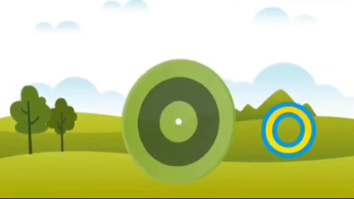

Slide 4

S
Bài 4: o - ô

Slide 5

KHÁM PHÁ

Slide 6
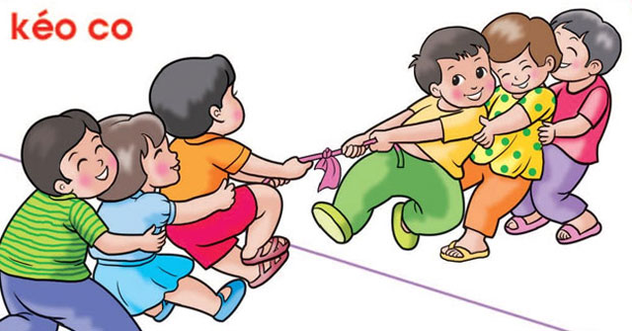
co
c
o
( kéo) c
o
cờ - o - co

Slide 7
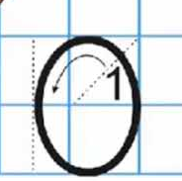
O
O

Slide 8
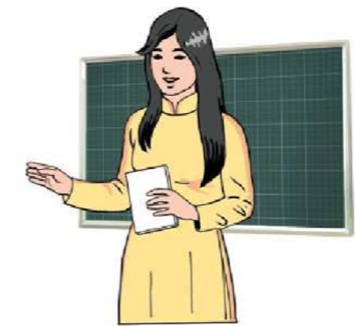
cô
c
ô
cờ - ô - cô
cô

Slide 9
o
ô

Slide 10
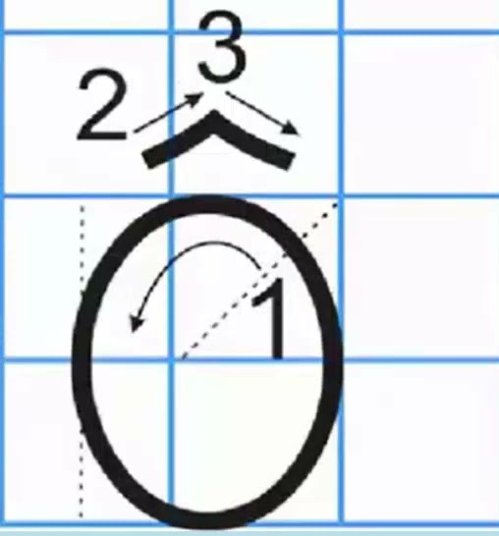
ô
Ô

Slide 11
o ô
co cô

Slide 12

o
ô

Slide 13


Slide 14
co
cô

Slide 16



Slide 17



Luyện tập

Slide 18
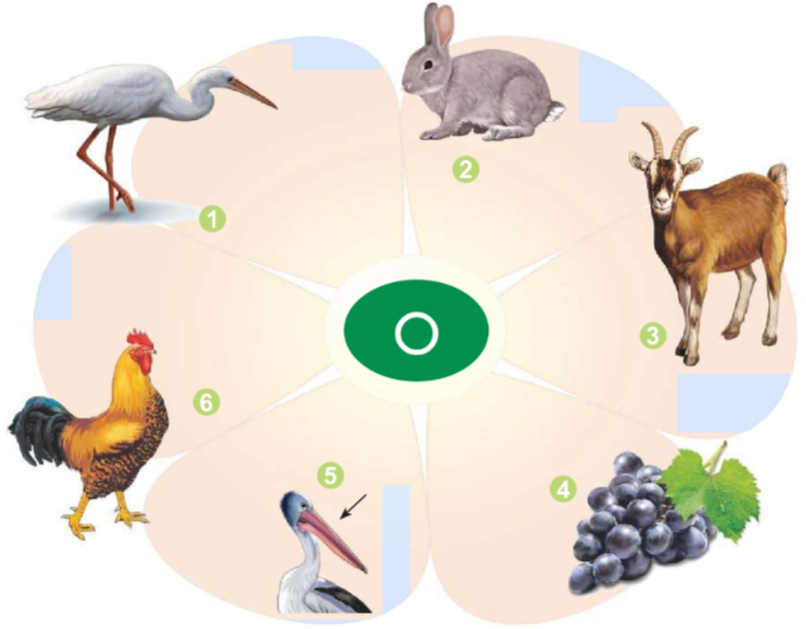
2. Vừa nói tiếng có âm o vừa vỗ tay
thỏ
cò
dê
gà
nho
mỏ

Slide 19
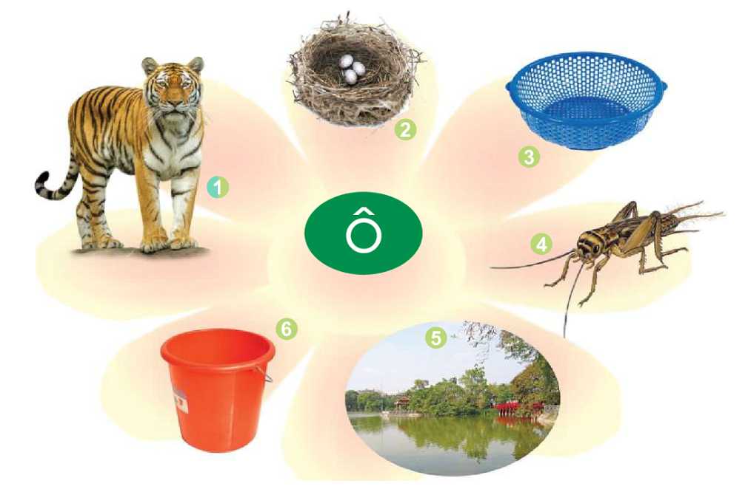
3. Tìm tiếng có âm ô
tổ
hổ
rổ
dế
xô
hồ

Slide 21

VẬN DỤNG

Slide 22
o ô
co cô

Slide 23

CỦNG CỐ
BÀI HỌC
Ai giỏi
Tiếng Việt ?

Slide 24



Câu 1: Thẻ màu nào có âm vừa học?
d
o

Slide 25
Câu 2: Thẻ màu nào có âm vừa học?
ô
e

Slide 26
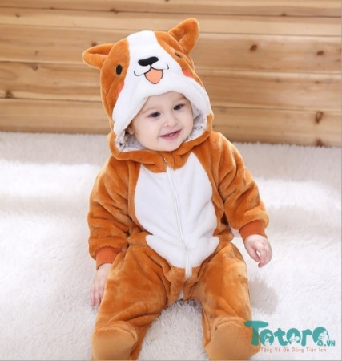

Câu 3: Thẻ màu nào có tiếng chứa âm vừa học?
bé
cờ

Slide 27
Câu 4: Trong câu sau, tiếng nào chứa âm vừa học?
Cô
có
cờ.

Slide 28





Dặn dò

